Slide 1
CHATBOT TÌM KIẾM PHÁP LUẬT
BỘ GIÁO DỤC VÀ ĐÀO TẠO
TRƯỜNG ĐẠI HỌC CẦN THƠ
Giảng viên hướng dẫn:
TS. Lưu Tiến Đạo
Sinh viên thực hiện:
Huỳnh Thanh Toàn

Slide 2
NỘI DUNG BÁO CÁO
ĐẶT VẤN ĐỀ
MỤC TIÊU
PHƯƠNG PHÁP THỰC HIỆN
THỬ NGHIỆM VÀ ĐÁNH GIÁ
KẾT LUẬN VÀ HƯỚNG PHÁT TRIỂN

Slide 3
ĐẶT VẤN ĐỀ
Ngày nay với sự phát triển không ngừng của công nghệ thông tin các loại sách báo và tạp chí cũng dần được số hóa để đưa thông tin, tin tức tiếp cận được với người dân dễ dàng hơn các thông tin như văn hóa, giải trí, giáo dục, thể thao, xã hội,… được cập nhật hàng ngày hàng giờ. Nhưng vẫn có những loại thông tin rất khó có thể tiếp cận với người dân điển hình đó là pháp luật, những nghị định, thông tư và vô số những điều, khoản mà đa số ít người đọc đến.

Slide 4
MỤC TIÊU
Mục tiêu chung
Xây dựng chatbot có thể hiểu và trả lời các câu hỏi liên quan đến pháp luật, tương tác với người sử dụng qua giọng nói và âm thanh.
Mục tiêu cụ thể
Nhận diện giọng nói của người sử dụng và chuyển thành văn bản.
Huấn luyện chatbot có thể hiểu được câu hỏi người sử dụng và đưa ra câu trả lời chính xác với câu hỏi.
Chuyển đổi câu trả lời của chatbot thành dạng âm thanh.

Slide 5
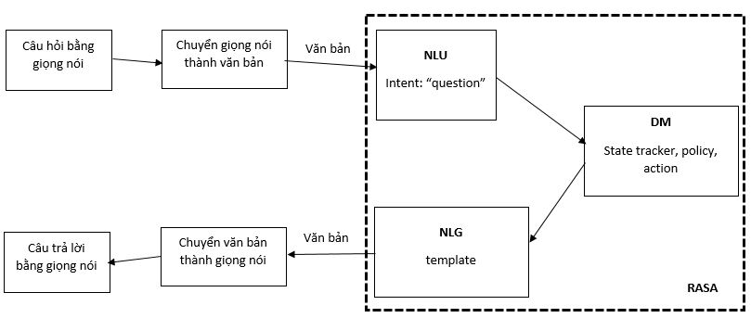
PHƯƠNG PHÁP THỰC HIỆN
Mô tả bài toán

Slide 6
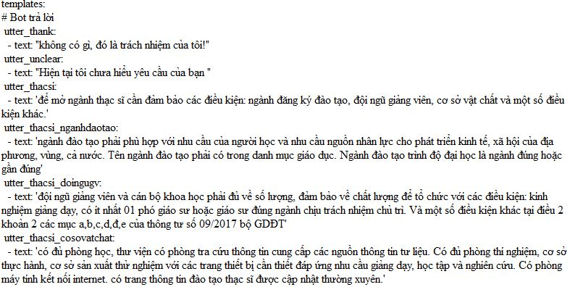
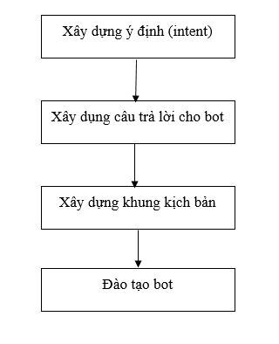
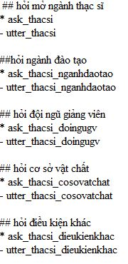
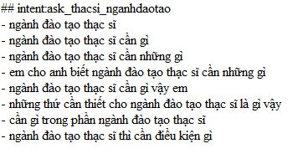
PHƯƠNG PHÁP THỰC HIỆN
Thiết kế và cài đặt
RASA

Slide 7
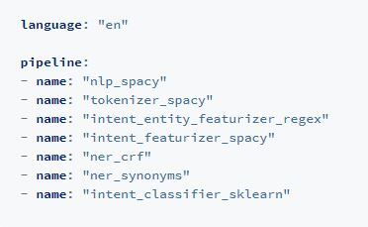
PHƯƠNG PHÁP THỰC HIỆN
RASA
tokenizer_spacy: tách từ đơn và từ ghép.
ner_synonyms: xác định từ đồng nghĩa.
intent_classifier_sklearn: sử dụng thuật toán SVM phân loại các ý định.

Slide 8
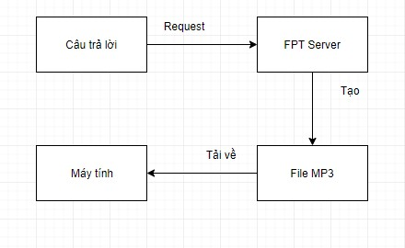
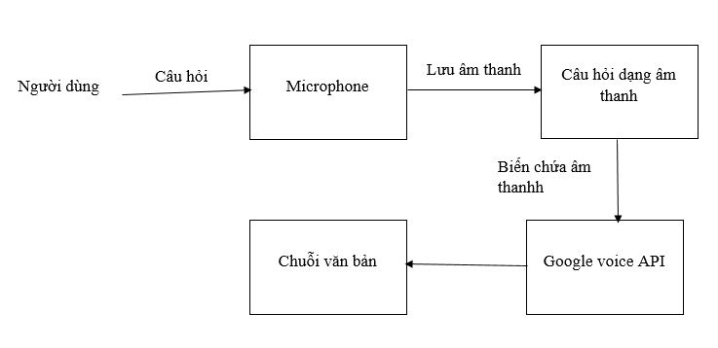
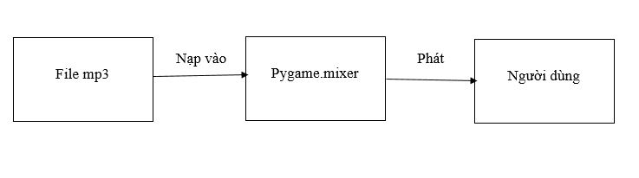
PHƯƠNG PHÁP THỰC HIỆN
Xử lý nhập xuất bằng giọng nói

Slide 9
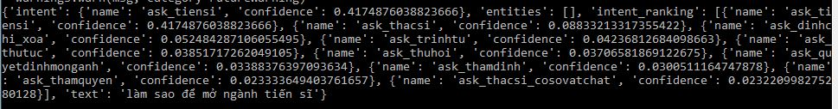
THỬ NGHIỆM VÀ ĐÁNH GIÁ
Lần thử nghiệm | Số câu trả lời đúng | Tỷ lệ trả lời đúng(%)
1 | 10/12 | 83%
2 | 11/12 | 91,6%
3 | 11/12 | 91,6%

Slide 10
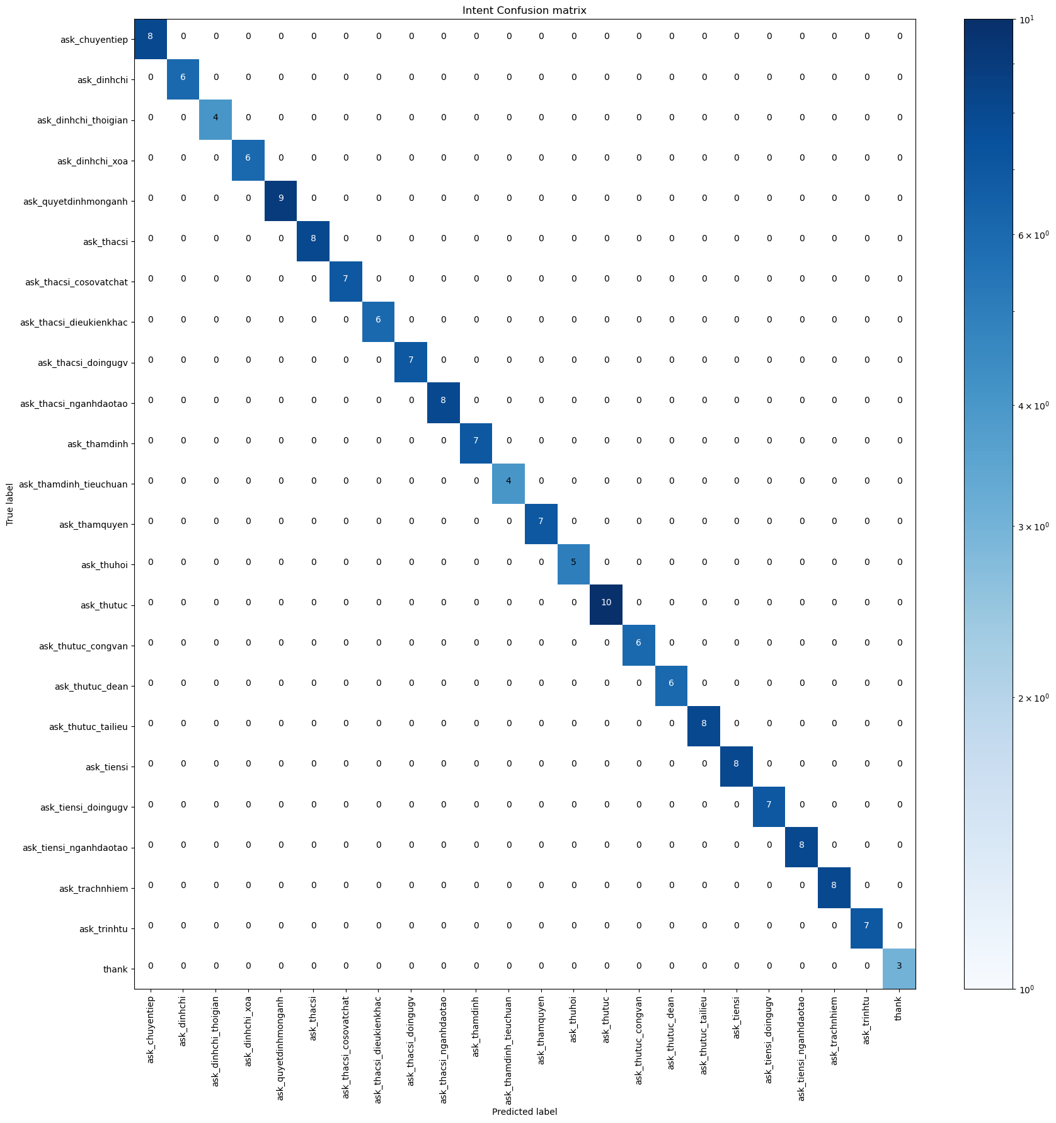
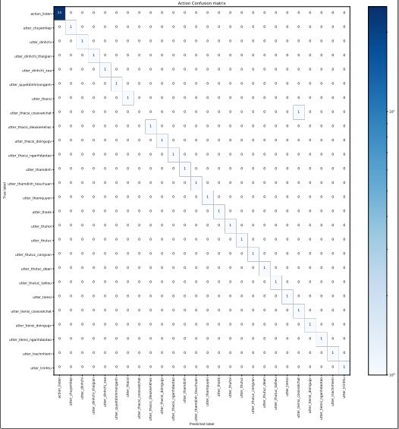
THỬ NGHIỆM VÀ ĐÁNH GIÁ

Slide 11
KẾT LUẬN VÀ HƯỚNG PHÁT TRIỂN
Kết luận
Xây dựng tập dữ liệu ngôn ngữ tự nhiên với 163 câu hỏi và 25 câu trả lời tương ứng nằm trong phạm vi “Thông tư số 09/2017/TT-BGDĐT”
Qua 3 lần kiểm thử với số câu trả lời đúng là 11/12
Độ chính xác của bot hiểu được câu hỏi là 91,6% và độ chính xác khi bot phát sinh câu trả lời là 97,3%
Tương tác được với người sử dụng bằng giọng nói.

Slide 12
KẾT LUẬN VÀ KIẾN NGHỊ
Hướng phát triển
Cải thiện tốc độ phản hồi của chatbot.
Đưa chatbot lên một nền tảng trực tuyến để người dùng có thể dễ dàng sử dụng.
Cải tiến chatbot có thể trả lời cùng lúc nhiều câu hỏi.

Slide 13
CẢM ƠN THẦY VÀ CÁC BẠN ĐÃ CHÚ Ý LẮNG NGHE

